Slide 2
موضوع
گزارش تصویری اقدامات ماه مبارک رمضان
واحد آموزش و ارتقاء سلامت
فروردین 1403
شهرستان بروجرد

Slide 3
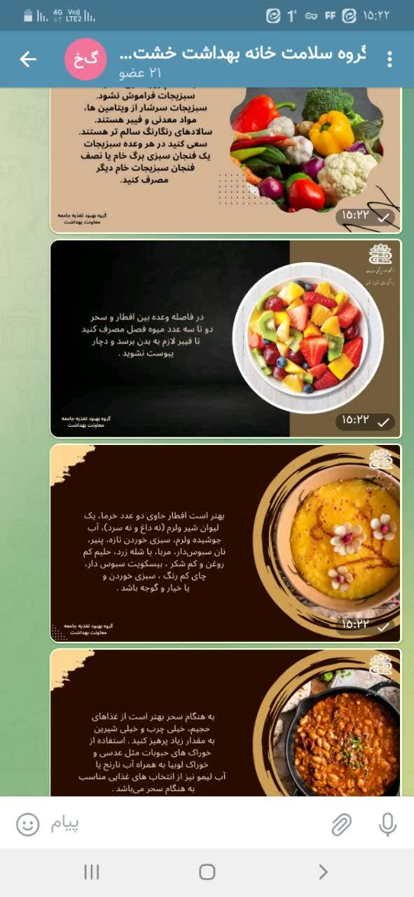
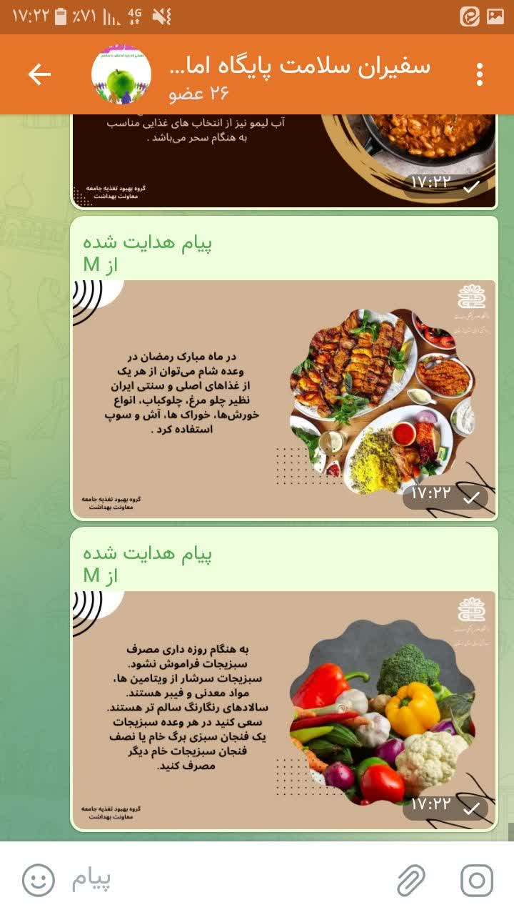
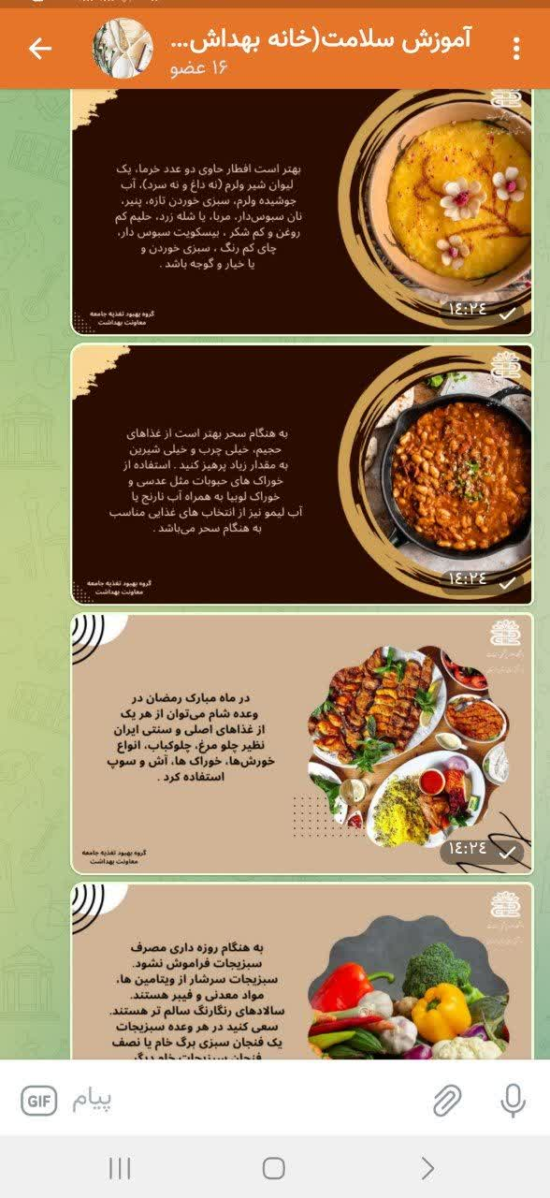
آموزش و اطلاع رسانی در گروه های مجازی

Slide 4
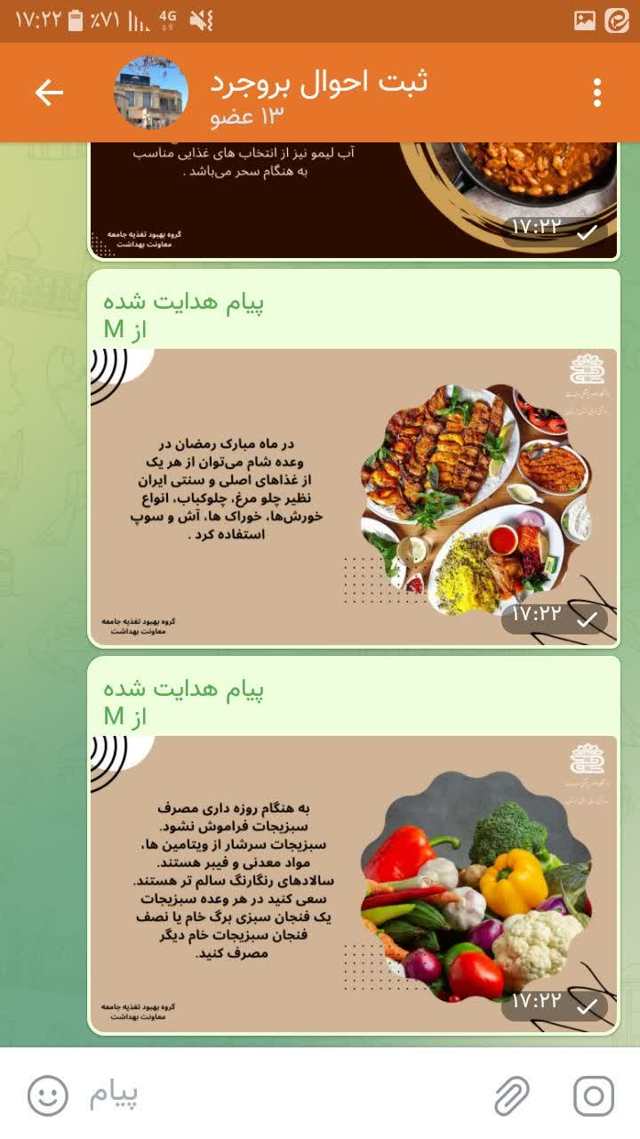
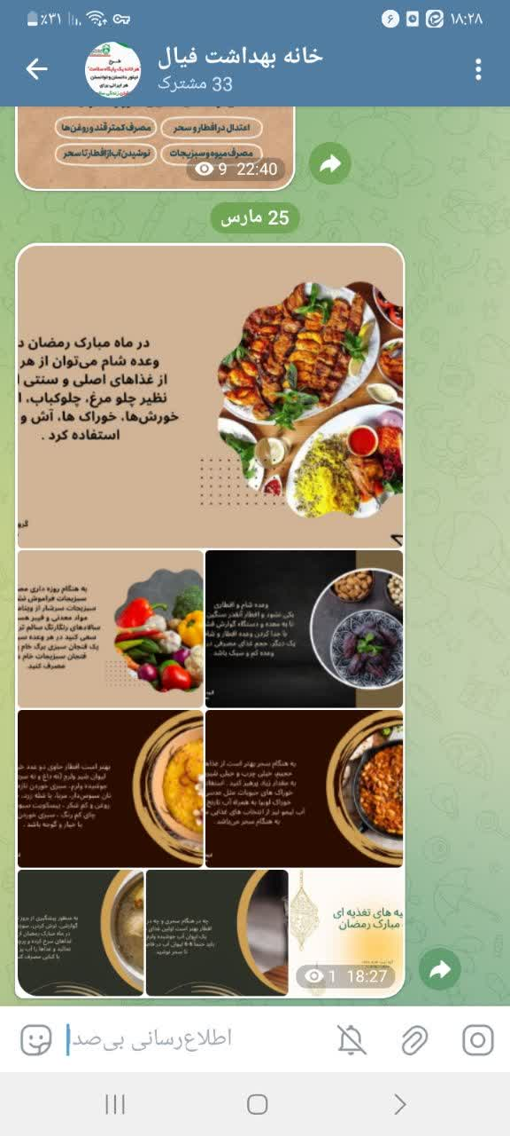
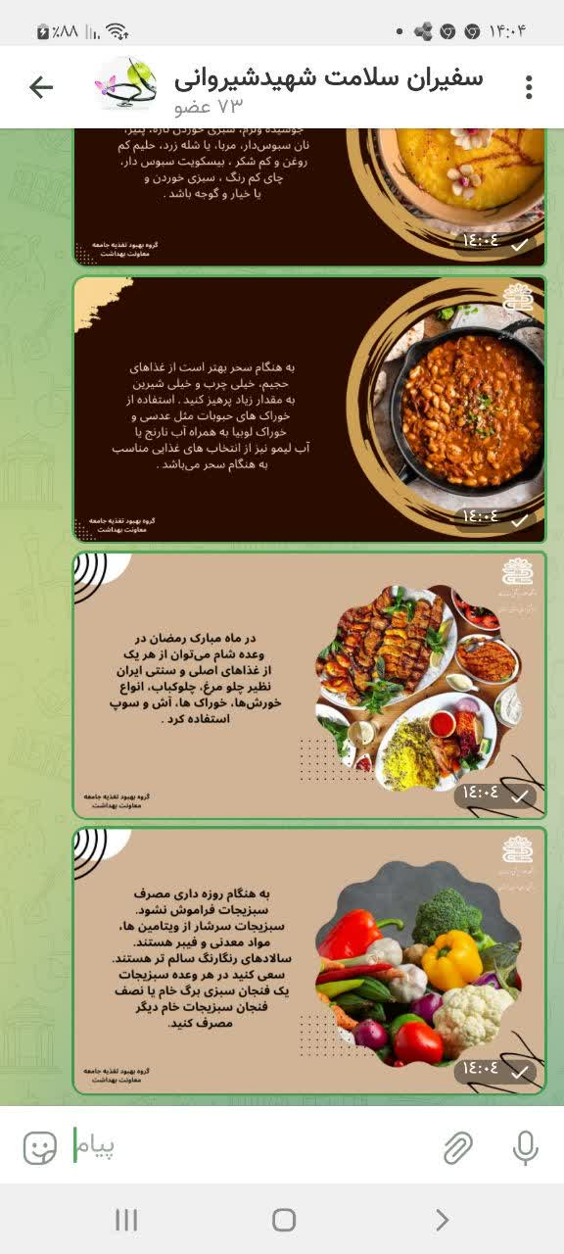
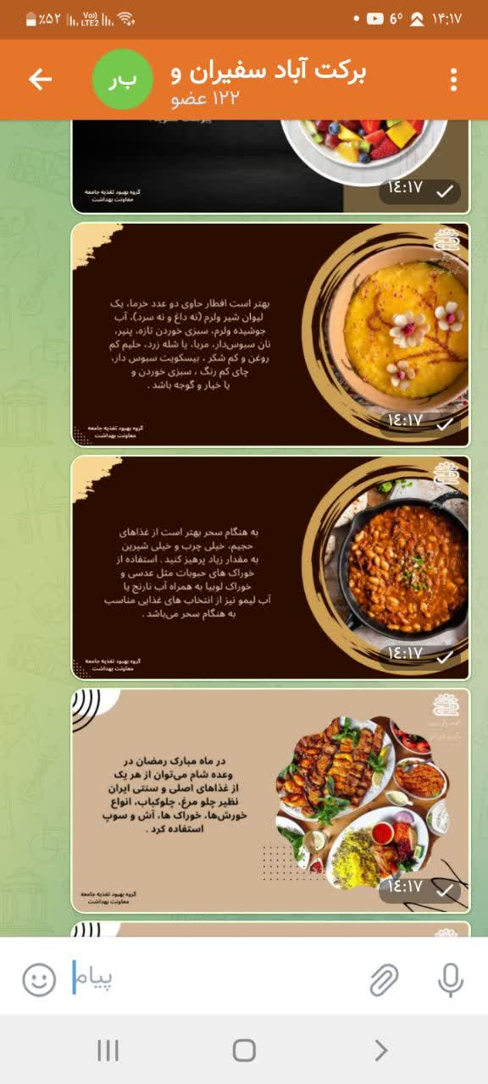
آموزش و اطلاع رسانی در گروه های مجازی

Slide 5
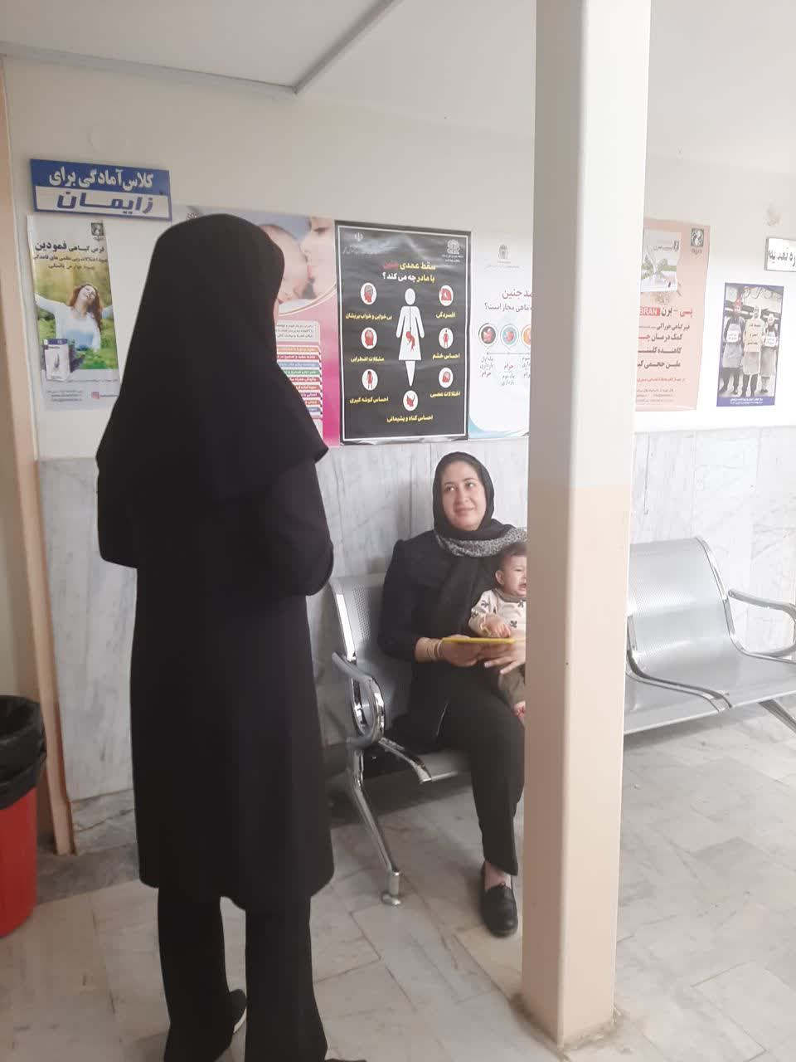
آموزش تغذیه در ماه مبارک رمضان(سفیر سلامت )

Slide 6
آموزش تغذیه در ماه مبارک رمضان(رابطین سلامت )

Slide 7
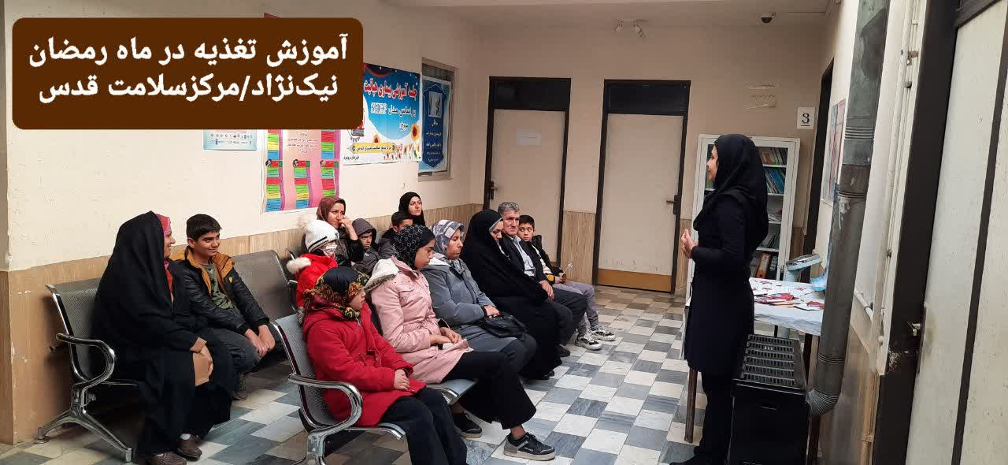
آموزش تغذیه در ماه مبارک رمضان(مراجعین )

Slide 8
آموزش تغذیه در ماه مبارک رمضان( مراجعین )

Slide 9
آموزش تغذیه در ماه مبارک رمضان(دانش آموزان )

Slide 10
آموزش تغذیه در ماه مبارک رمضان(دانش آموزان )

Slide 11
آموزش تغذیه در ماه مبارک رمضان(کارکنان ادارات )

Slide 12
آموزش تغذیه در ماه مبارک رمضان (پرسنل دبستان توانا )

Slide 13
آموزش تغذیه در ماه مبارک رمضان (کارکنان پایگاه سلامت )

